Slide 1
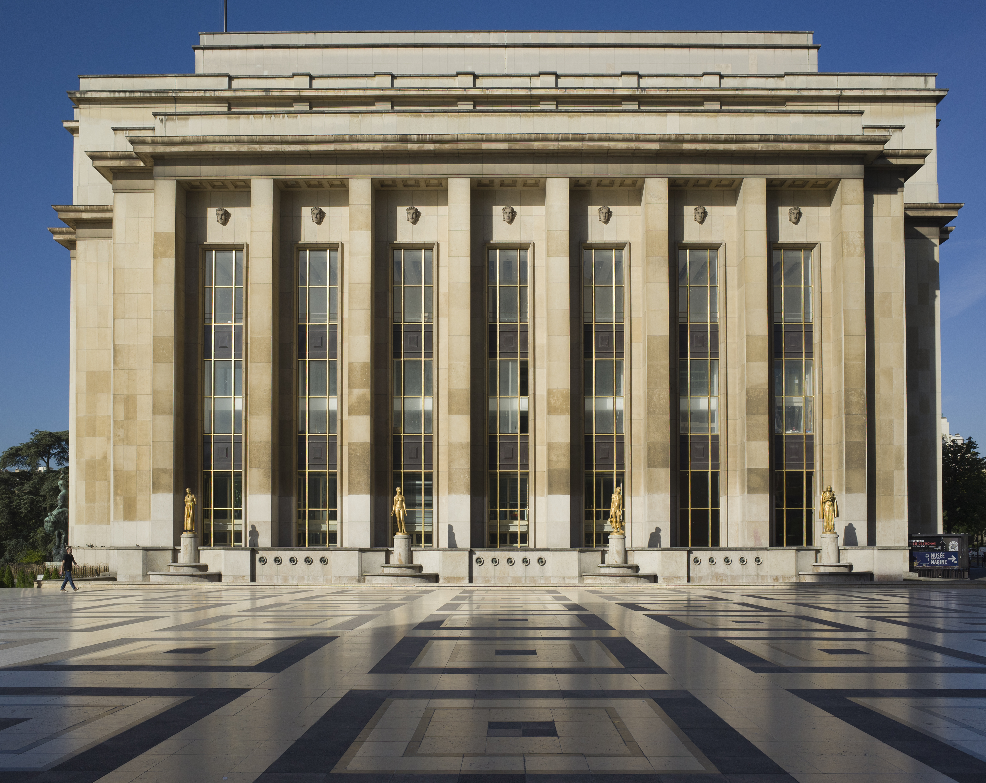

STRATÉGIE WEB
DU MUSÉE DE L’HOMME

Slide 2
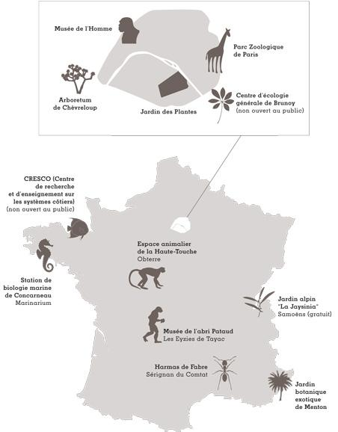
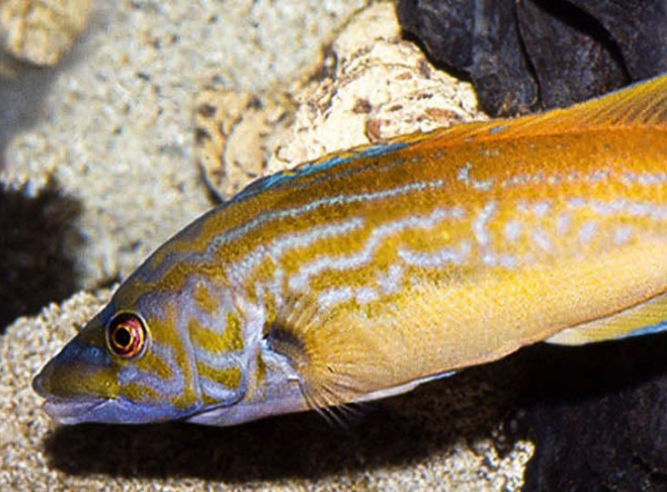
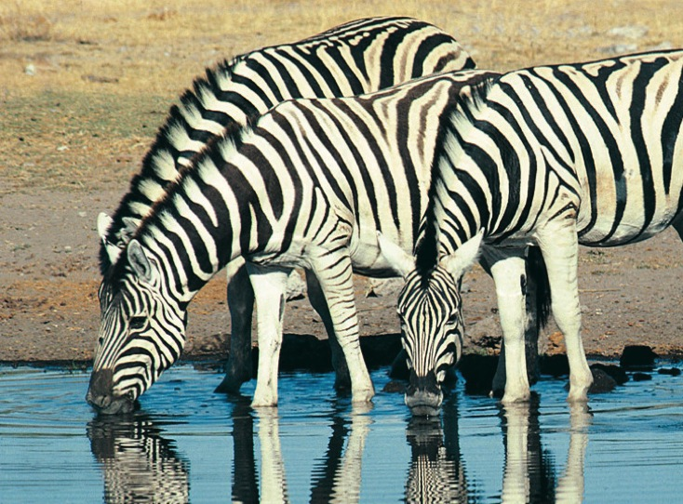
LE MUSÉE DE L’HOMME EST L’UN DES SITES
DE L’ÉTABLISSEMENT MUSÉUM NATIONAL D’HISTOIRE NATURELLE
À la fois établissement, de recherche,
d’enseignement et musées, jardins, zoos,
le Muséum se déploie sur 12 sites :
• à Paris
• en Île-de-France,
• et en région.
SA VOCATION ?
—
Mieux connaître et préserver la nature.

Slide 3
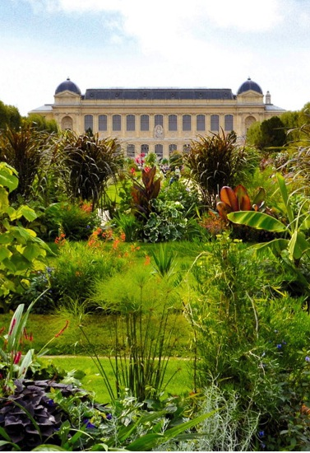
LES CHAMPS D’ACTION
DU MUSÉUM NATIONAL D’HISTOIRE
NATURELLE
Le Muséum national d’Histoire naturelle dispose d’un champ d’action
>> où l’étude du passé éclaire l’avenir
>> où se mêlent sciences de la nature et de l’Homme.
>> Recherche fondamentale et appliquée
500 chercheurs organisés en 7 départements de recherche
dont 120 chercheurs au Musée de l’Homme
>> Gestion et conservation des collections
66,8 millions de spécimens, issus des expéditions de découverte de notre planète depuis bientôt 4 siècles
>> Enseignement et pédagogie
367 étudiants en Masters (201), Ecole doctorale (166)
>> Diffusion des connaissances
Expositions permanentes, temporaires, évènements, pédagogie, éditions, multimédia
>> Expertise (gestion de la biodiversité)

Slide 4

LE MUSÉE DE L’HOMME PROLONGE
LES MISSIONS DU MUSÉUM NATIONAL
D’HISTOIRE NATURELLE
Au croisement de la biologie et de la philosophie, de l’anthropologie et de l’histoire.

Slide 5
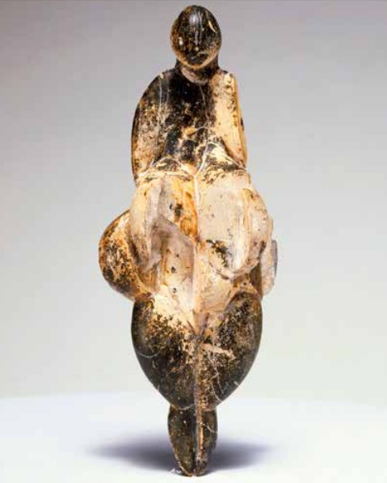
LA STRATÉGIE WEB
DU MUSÉE DE L’HOMME
ELLE RÉPOND À 3 OBJECTIFS PRINCIPAUX
—
>> Communication institutionnelle : positionner sur Internet le Musée de l’Homme en tant que site à l’identité particulière, au sein d’un établissement à l’identité plus large.
>> Médiation, diffusion : prolonger la mission de diffusion des connaissances du Muséum en partageant les connaissances online
>> Conversationnel : créer du dialogue entre le Musée de l’Homme et ses publics
→ L’ensemble de nos actions répondent à ces 3 objectifs.

Slide 6
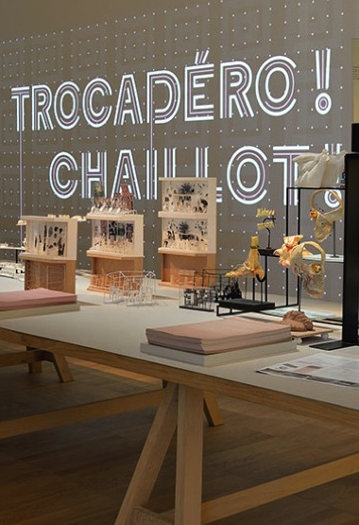
PHASE 1 :
INSTALLER LES FONDATIONS
DE LA COMMUNICATION ET DE LA DIFFUSION WEB
POSITIONNER LE MUSÉE DE L’HOMME
EN TANT QUE SITE À L’IDENTITÉ PARTICULIÈRE, AU SEIN D’UN ÉTABLISSEMENT À L’IDENTITÉ PLUS LARGE.
1
Concevoir un site Web propre
au Musée de l’homme
Rejoindre la plateforme Web multi-sites
du Muséum qui répond elle-même aux objectifs suivants :
• Construire une identité numérique cohérente, forte, maîtrisée du Muséum
• Canaliser la richesse éditoriale digitale du Muséum et la diffuser de manière optimale
• Optimiser les process de production et de publication pour mutualiser les moyens
humains et financiers, réduire les délais et les coûts de fabrication, d’exploitation et de maintenance
2

Slide 7

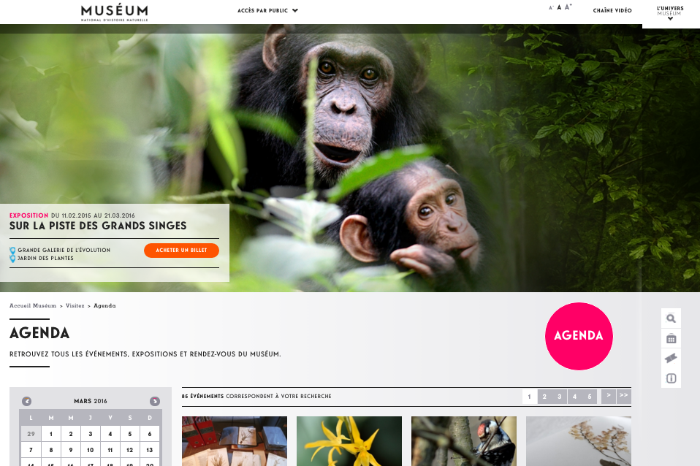
VOLET 1 DE LA PLATEFORME :
2013 : REFONTE DE MNHN.FR
MNHN.FR
Fréquentation annuelle :
1 849 724 visites

Slide 8
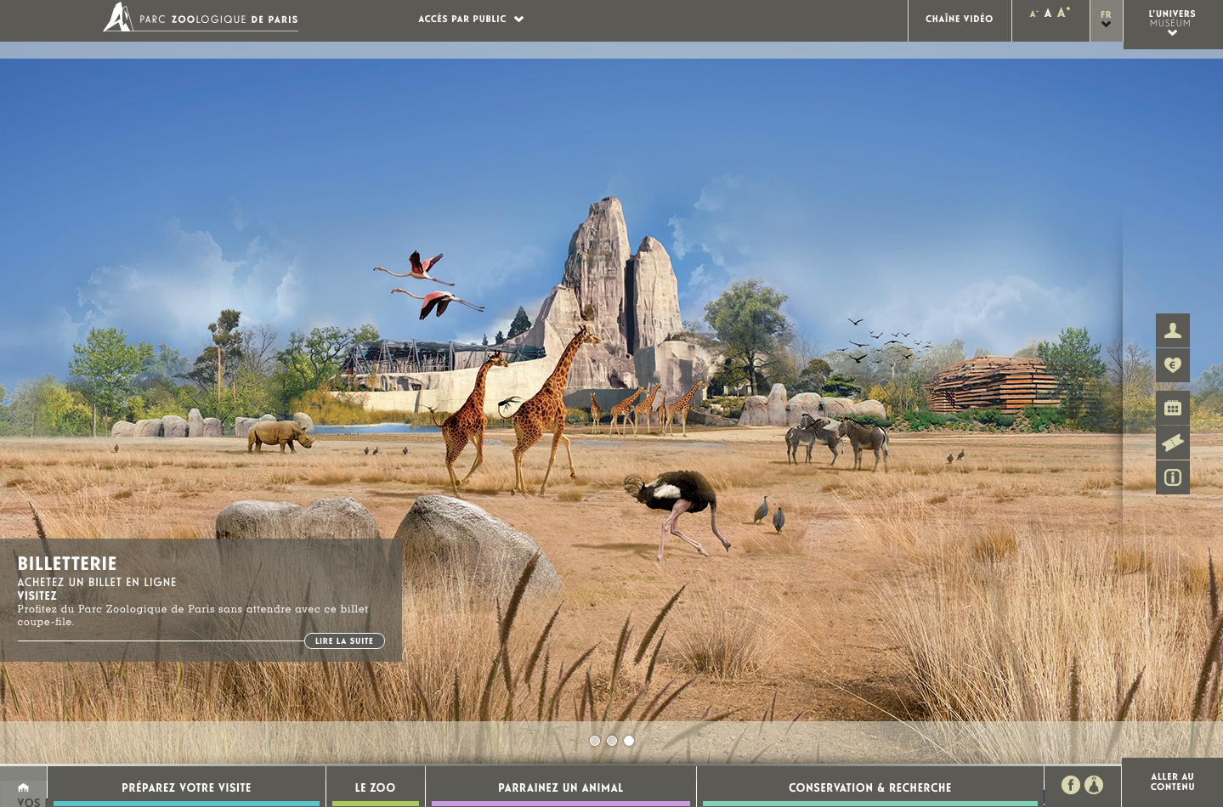
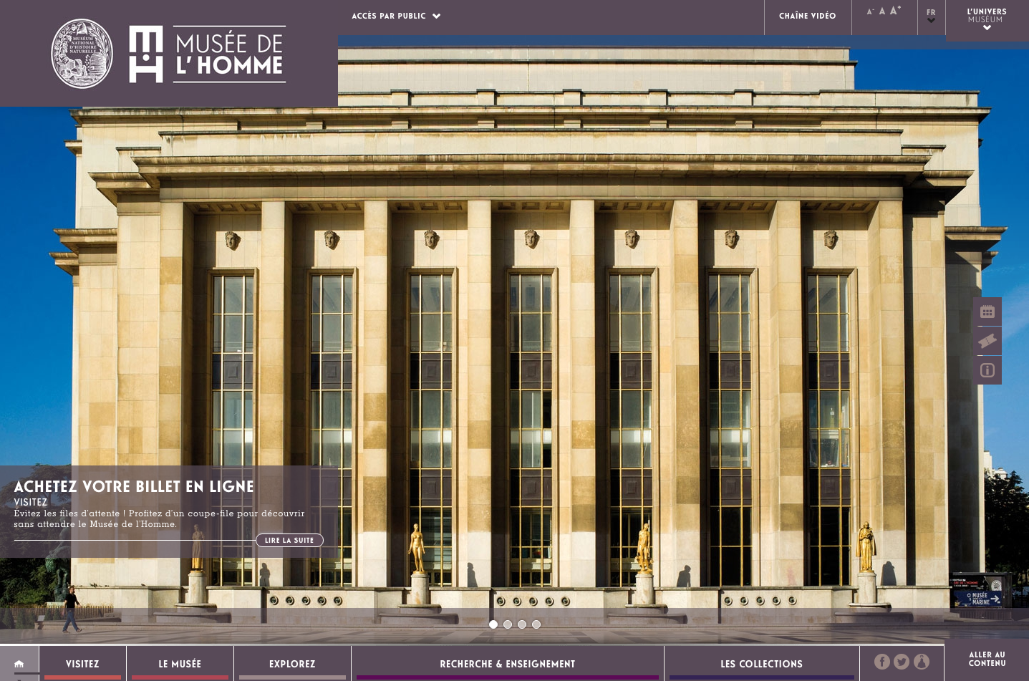
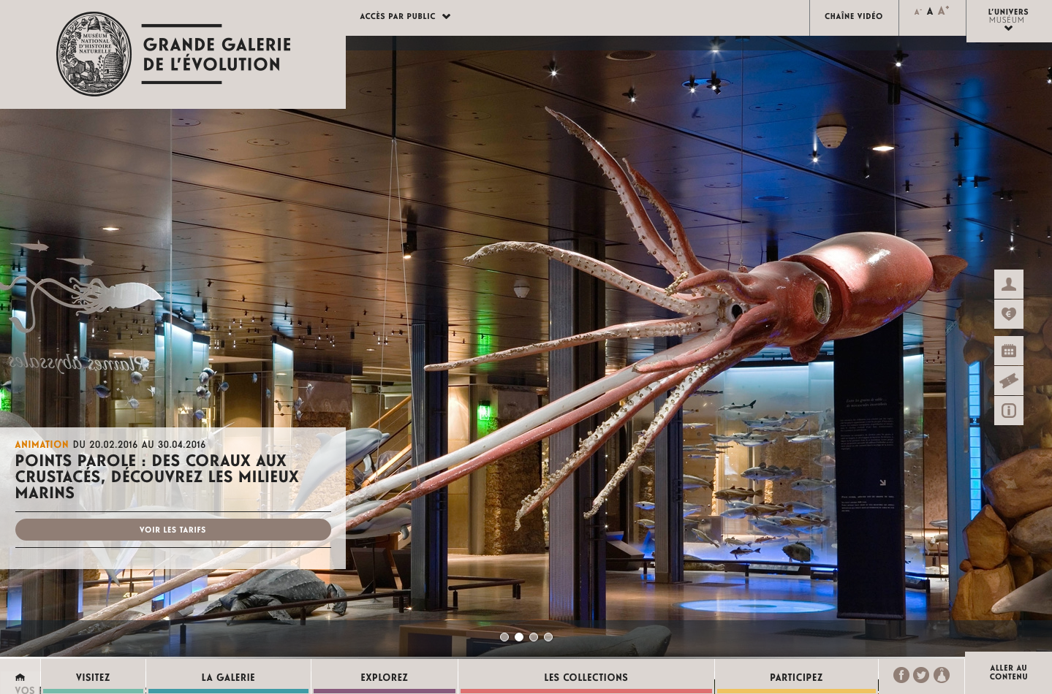
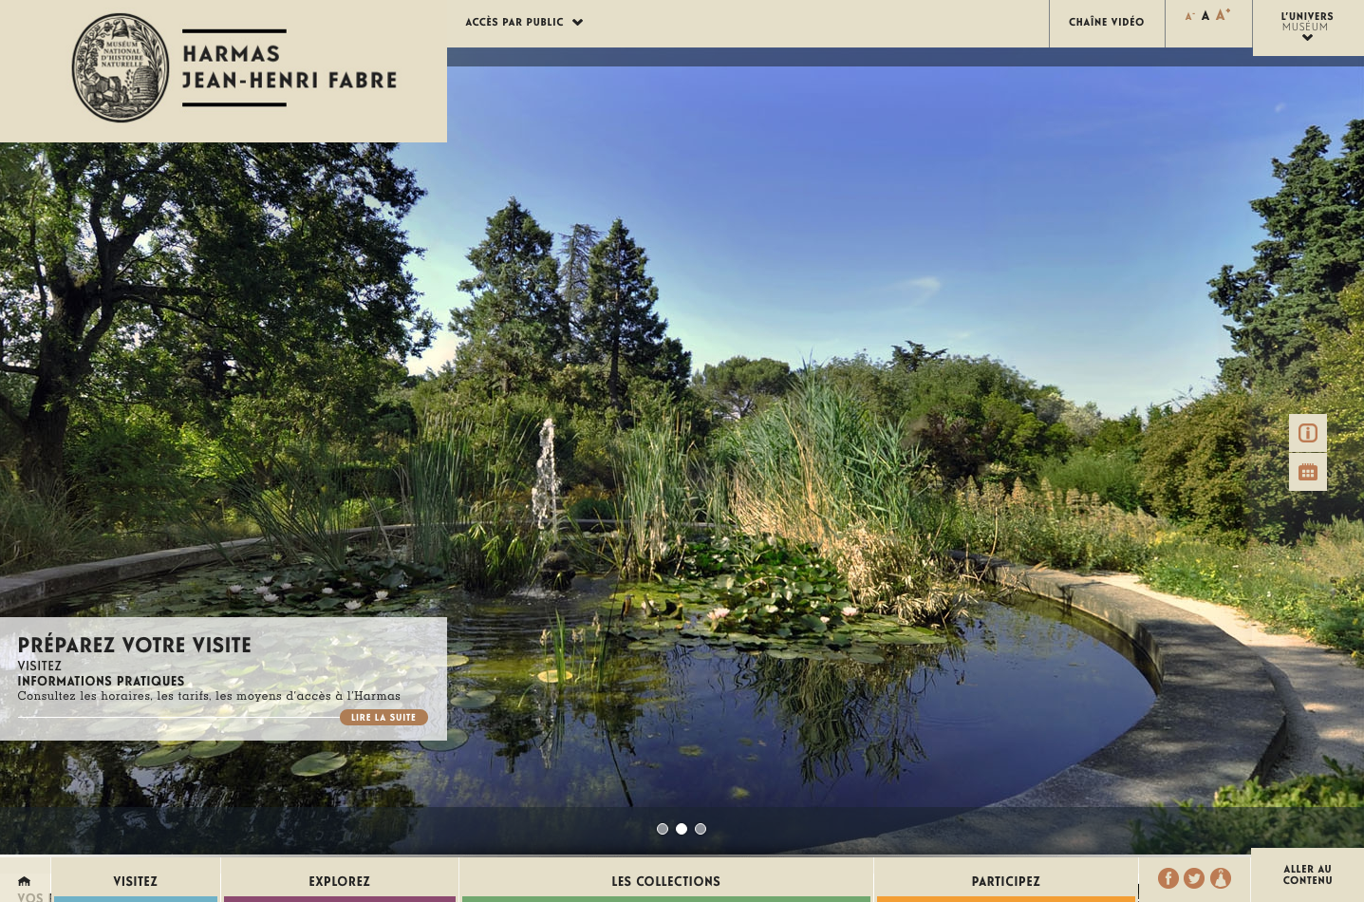
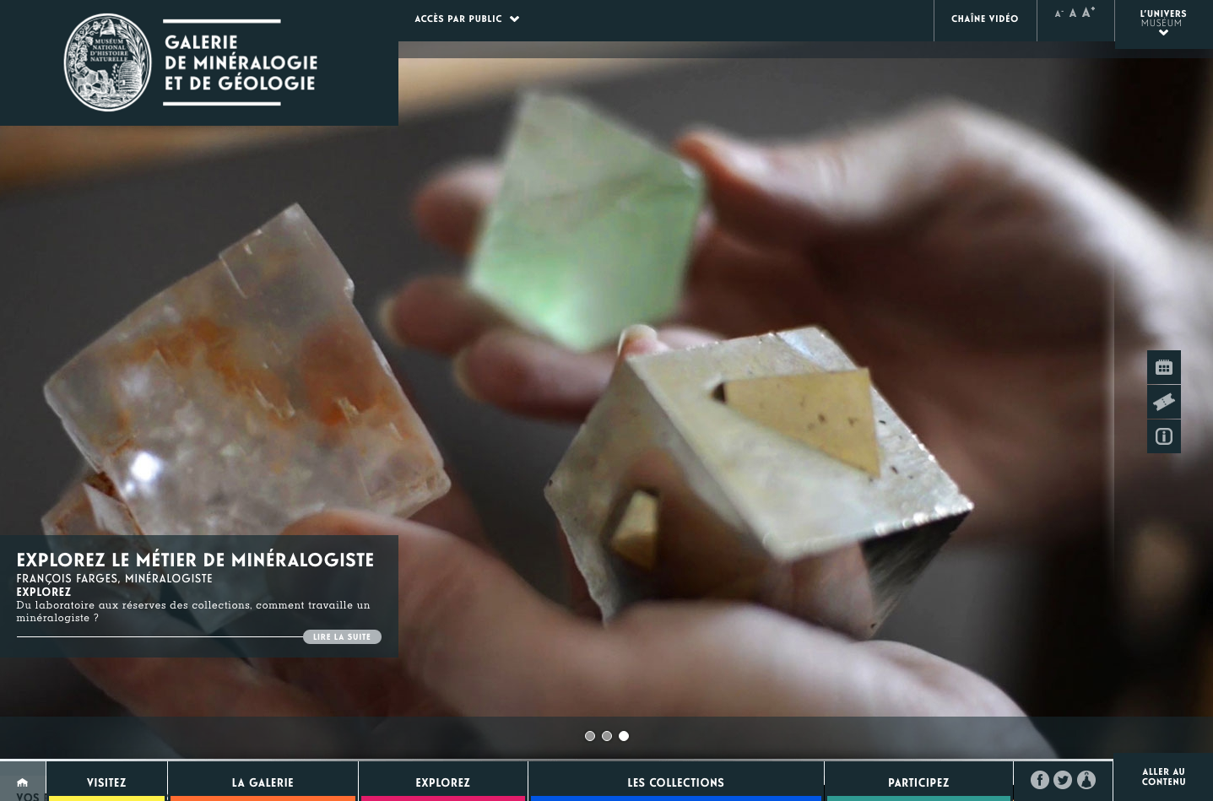
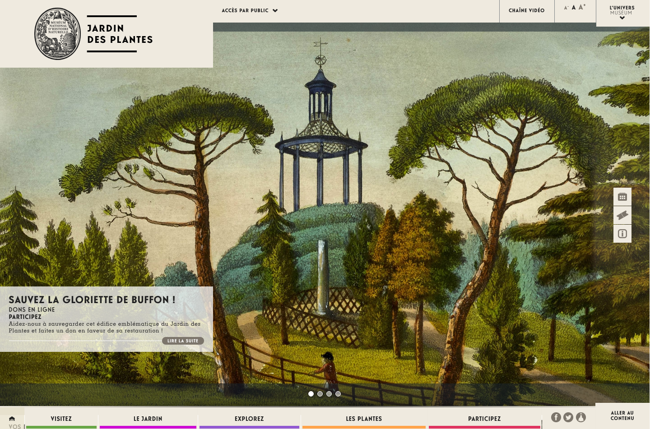
VOLET 2 DE LA PLATEFORME :
2014-2016 – REFONTE WEB DES « SITES »
2014
>> parczoologiquedeparis.fr >> 1 475 174*
>> grandegaleriedelevolution.fr >> 243 870
>> galeriedemineralogie.fr >> 47 853
2015
>> museedelhomme.fr >> 679 509
>> harmasjeanhenrifabre.fr >> 7 883
>> jardindesplantes.net >> 501 095
>> zoodujardindesplantes.fr >> 89 279
2016-2017
>> zoodelahautetouche.fr >> 63 245
>> Galerie de Paléotologie et d’Anatomie
comparée
>> Station de biologie marine de Concarneau
>> Arboretum de Chèvreloup
>> Galerie des enfants
>> Abri Pataud
>> Jardin botanique de Menton
* Nombre de visiteurs sur le site Internet par an

Slide 9
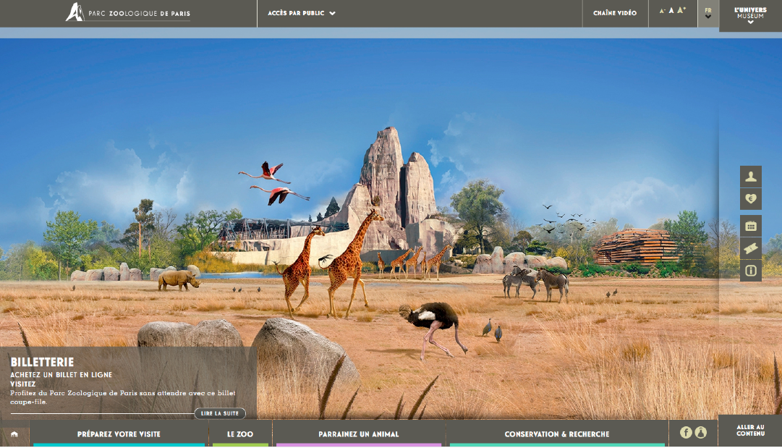
VOLET 2 DE LA PLATEFORME :
2014-2016 – REFONTE WEB DES « SITES »

Slide 10
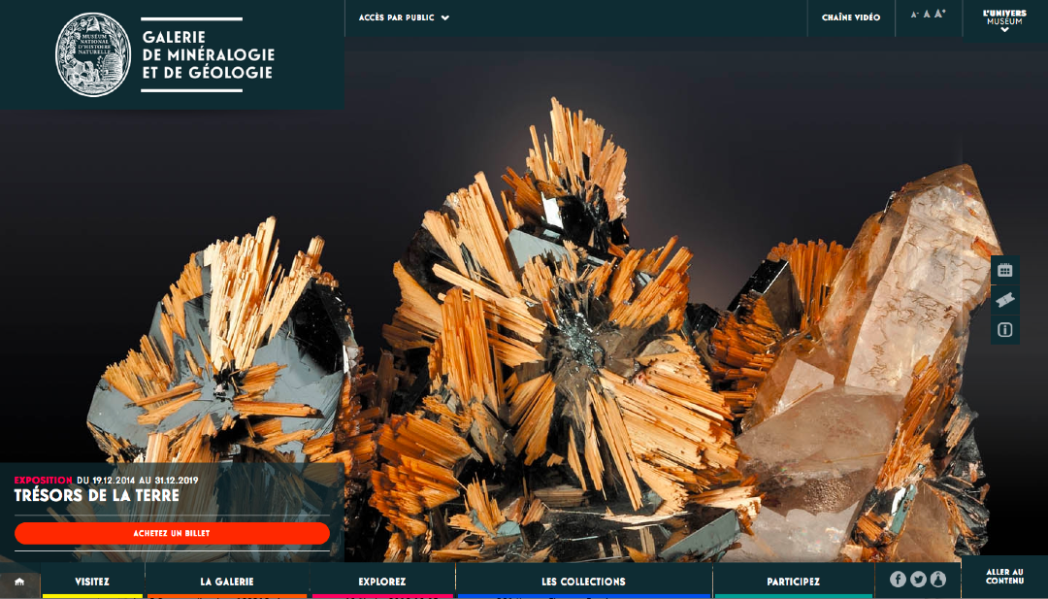
VOLET 2 DE LA PLATEFORME :
2014-2016 – REFONTE WEB DES « SITES »

Slide 11
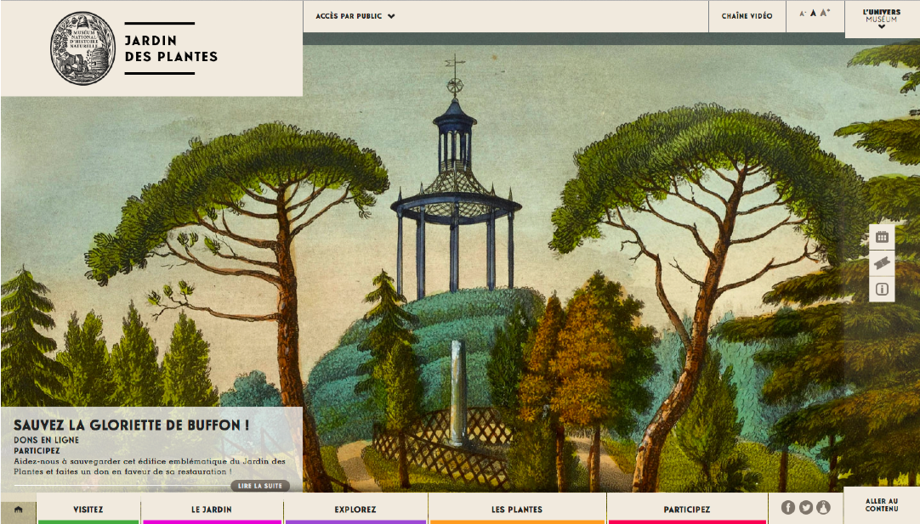
VOLET 2 DE LA PLATEFORME :
2014-2016 – REFONTE WEB DES « SITES »

Slide 12
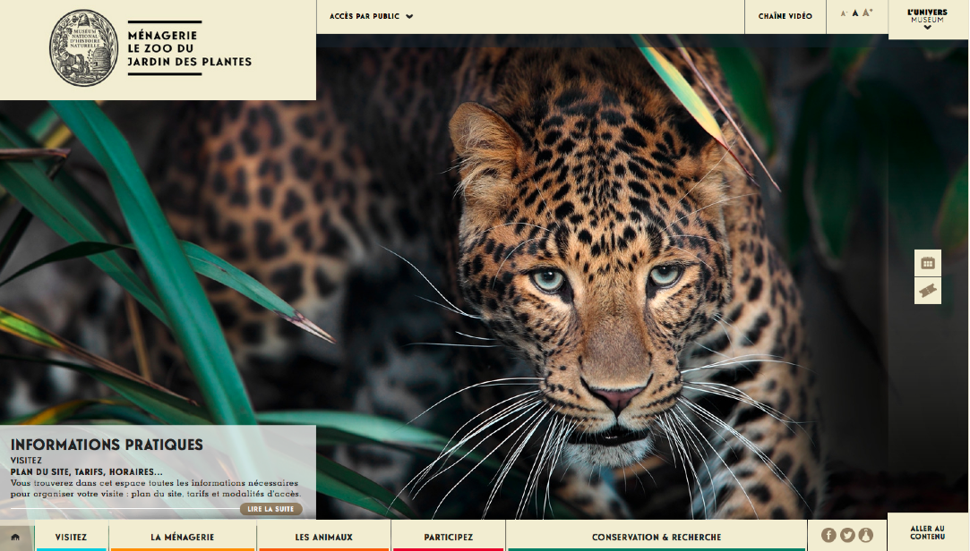
VOLET 2 DE LA PLATEFORME :
2014-2016 – REFONTE WEB DES « SITES »

Slide 13
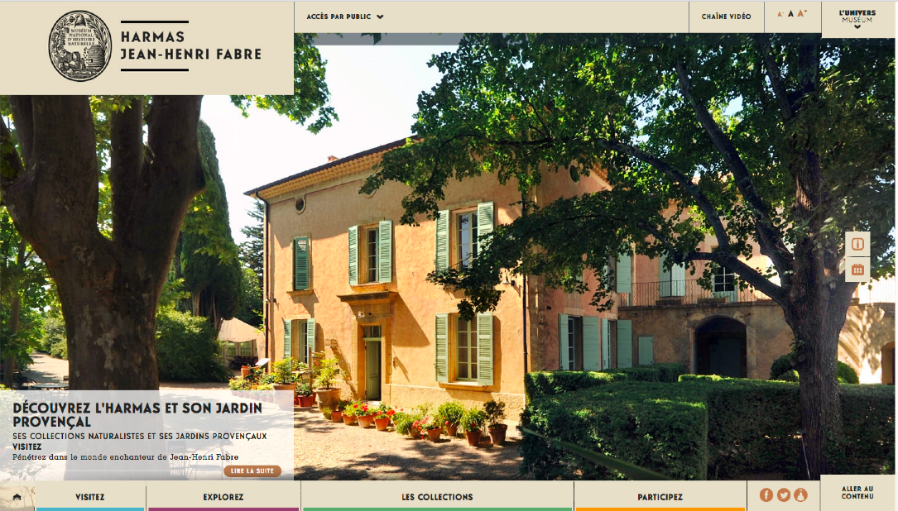
VOLET 2 DE LA PLATEFORME :
2014-2016 – REFONTE WEB DES « SITES »

Slide 14
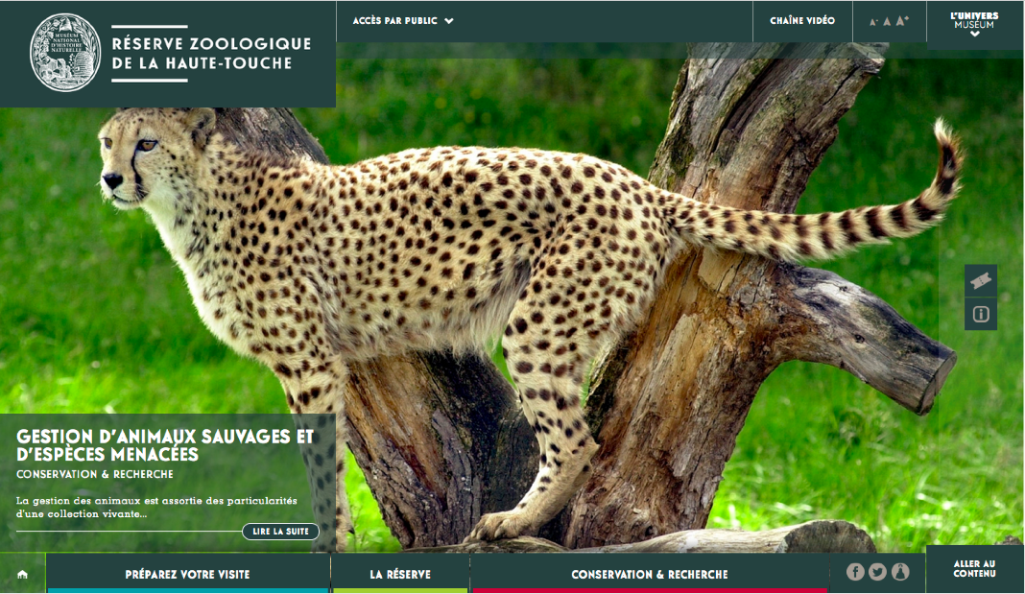
VOLET 2 DE LA PLATEFORME :
2014-2016 – REFONTE WEB DES « SITES »

Slide 15
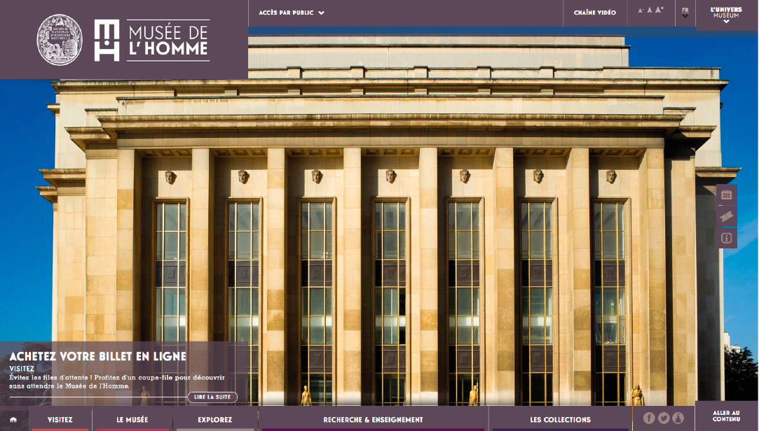
VOLET 2 DE LA PLATEFORME :
2014-2016 – REFONTE WEB DES « SITES »

Slide 16
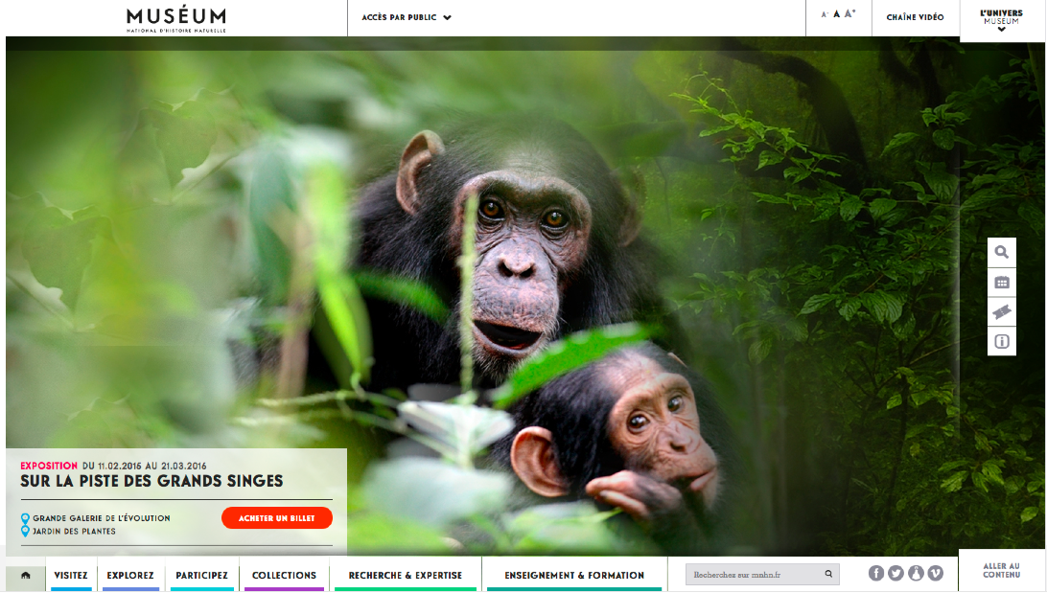
VOLET 3 DE LA PLATEFORME :
2016 – WEBSERVICES ENTRE MNHN.FR ET SITES

Slide 17
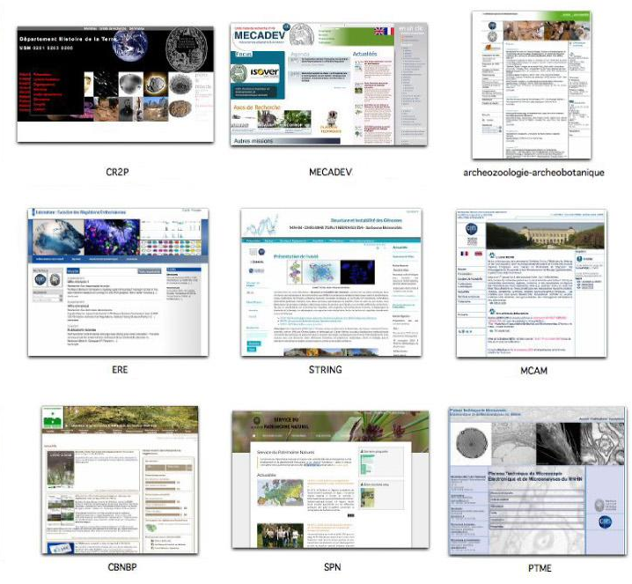
VOLET 4 DE LA PLATEFORME :
2016-2017 – REFONTE DES SITES D‘UNITÉS
• 15 UMR (Unité mixte de Recherche)
• 1 USR (Unité de Services et de Recherche) :
Centre de recherche sur la conservation
• 2 UMS (Unité Mixte de service) - 2700 et 3468 (BBEES)
2016
>> Molécules de Communication et Adaptation des Micro-organismes
>> Institut de Systématique, Évolution, Biodiversité >> Éco-Anthropologie et Ethnologie
À partir de 2017
• Refonte des 15 autres sites d’unités

Slide 18

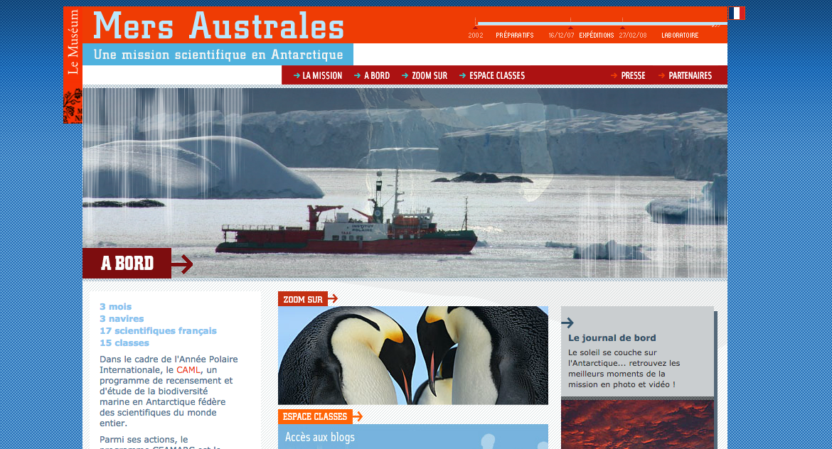
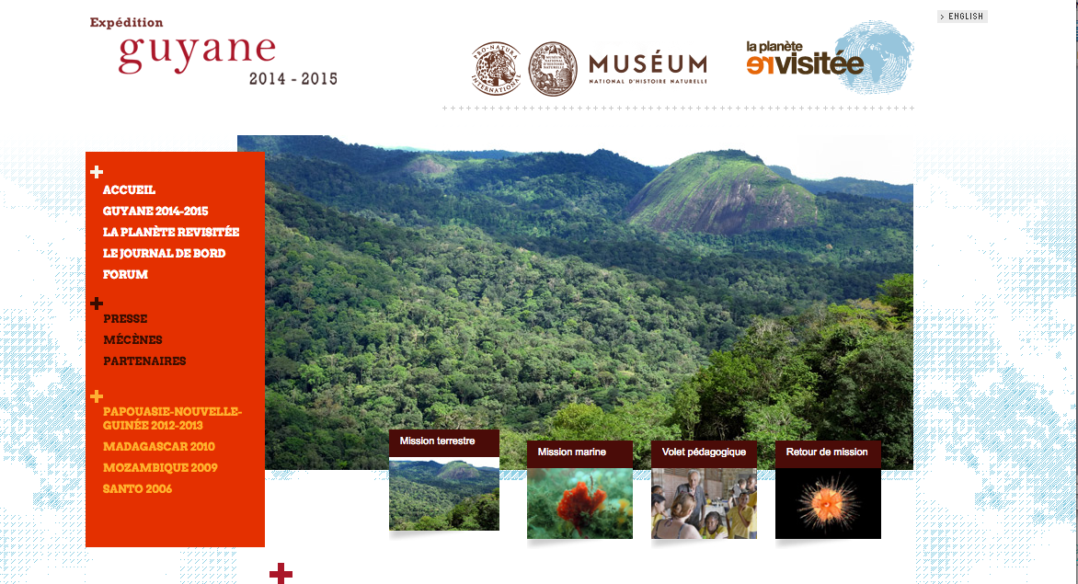
VOLET 5 DE LA PLATEFORME :
2016-2017 – SITES D’EXPOSITIONS ET D’EXPEDITIONS
2016
>> Expo Espèces d’ours ! – Grande Galerie de l’Evolution
>> Blog Martinique
>> Expé « La Planète Revisitée »
>> Expé « Mers australes »
>> Expé « Embarquez en Antarctique »
À partir de 2017
>> Expo « Préjugés et racisme » - Musée de l’Homme
• Refonte de tous les autres sites d’expéditions
• Accompagnement et soutien éditorial, graphique, logistique
• Maintenance technique

Slide 19
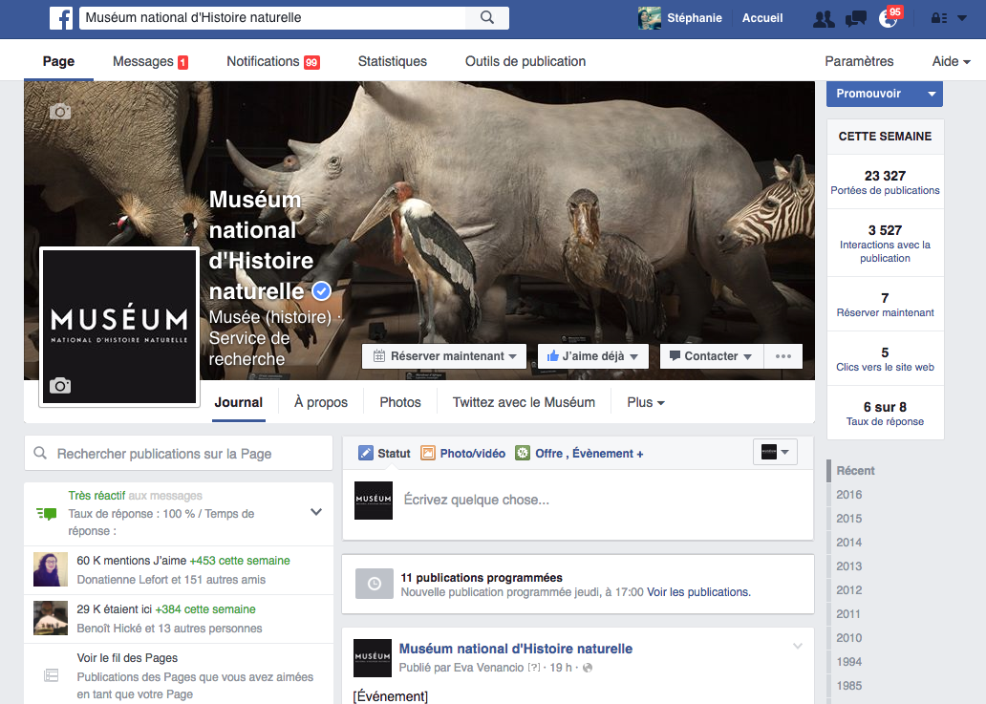
COMMUNITY MANAGEMENT
MUSEUM NATIONAL D’HISTOIRE NATURELLE
>> Facebook :
14 K mentions J’aime
>> Twitter :
15 938 abonnés
>> Instagram :
590 abonnés
>> Dailymotion :
600 vidéos • 800 000 vues 197 abonnés

Slide 20
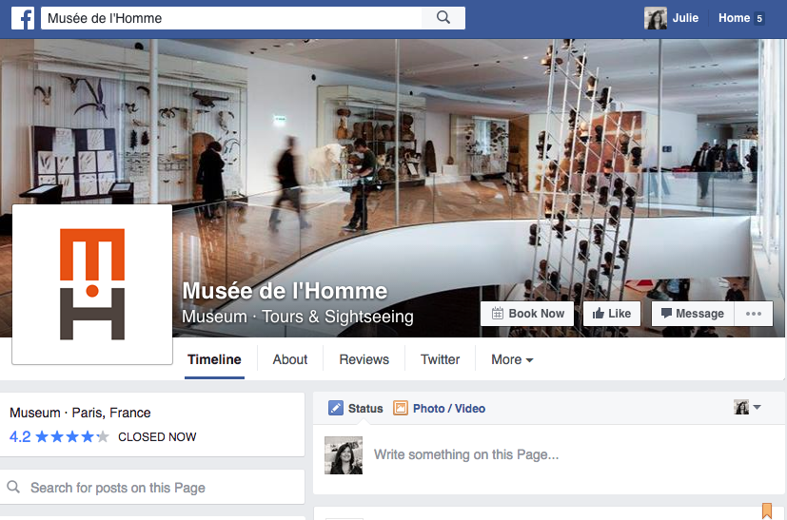
COMMUNITY MANAGEMENT
MUSEE DE L’HOMME
>> Facebook :
60 746 fans
>> Twitter :
15 600 followers
>> Instagram :
1203 abonnés

Slide 21
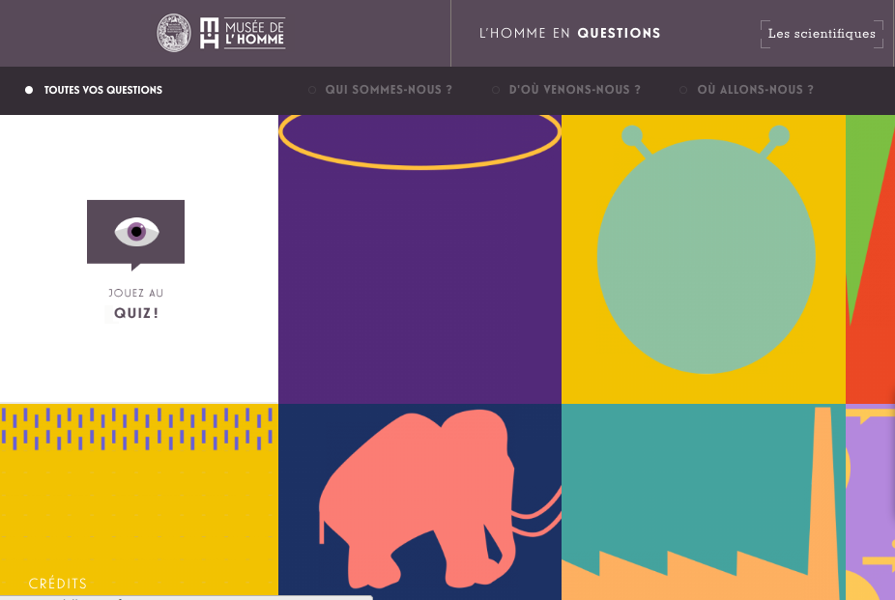
WEB
« LHOMME EN QUESTIONS »
>> Mise en ligne :
6 mois avant l’ouverture
15 avril 2015
>> Questions déposées par les internautes 15 avril 2015 – 03 janvier 2016 :
433 questions
>> Scientifiques participants :
89
>> Nombre de visiteurs uniques annuel
27 814

Slide 22
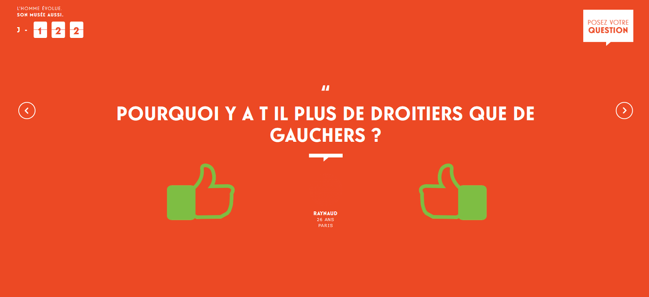
WEB
« LHOMME EN QUESTIONS »

Slide 23
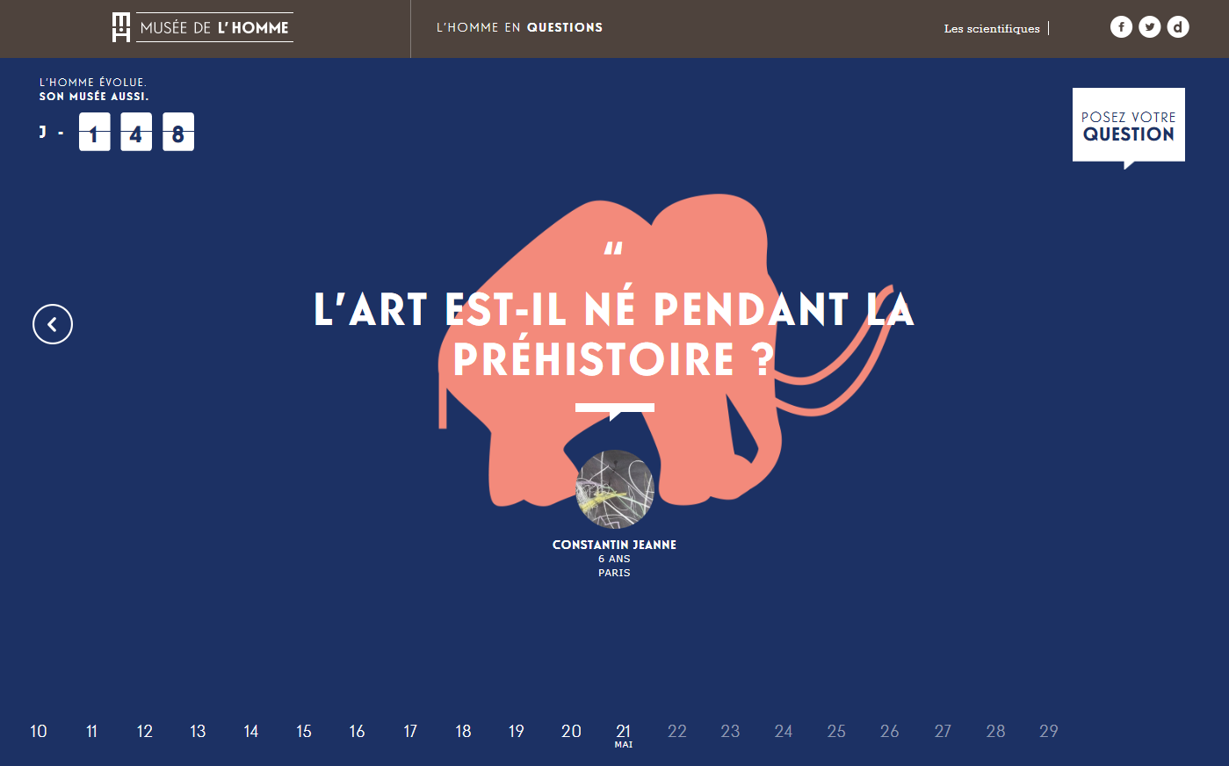
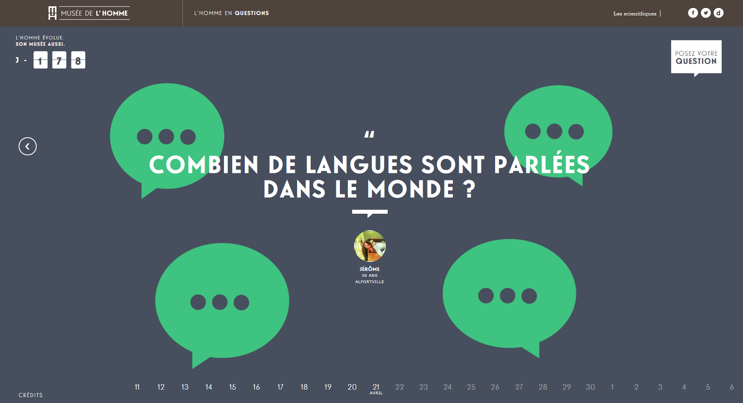
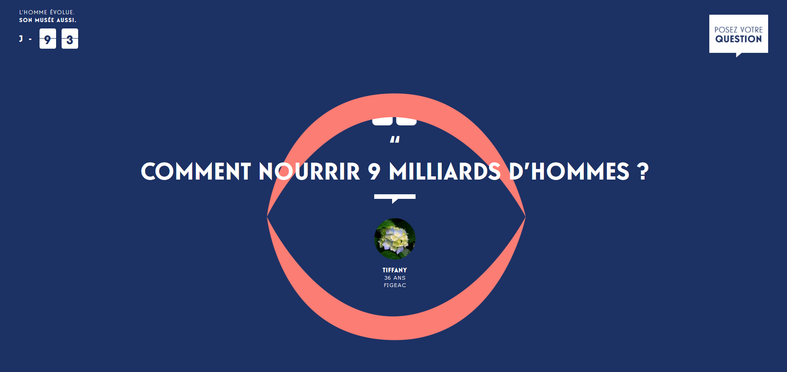
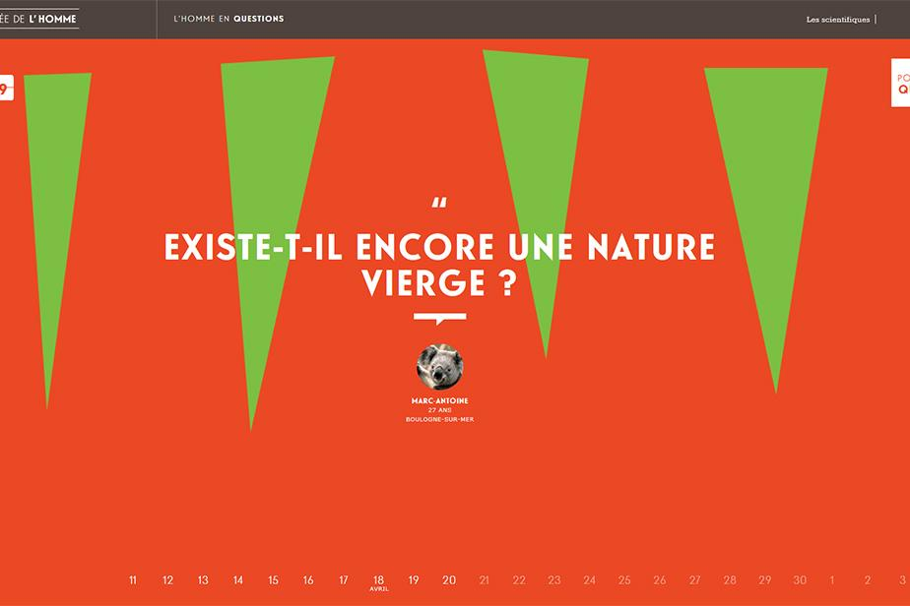
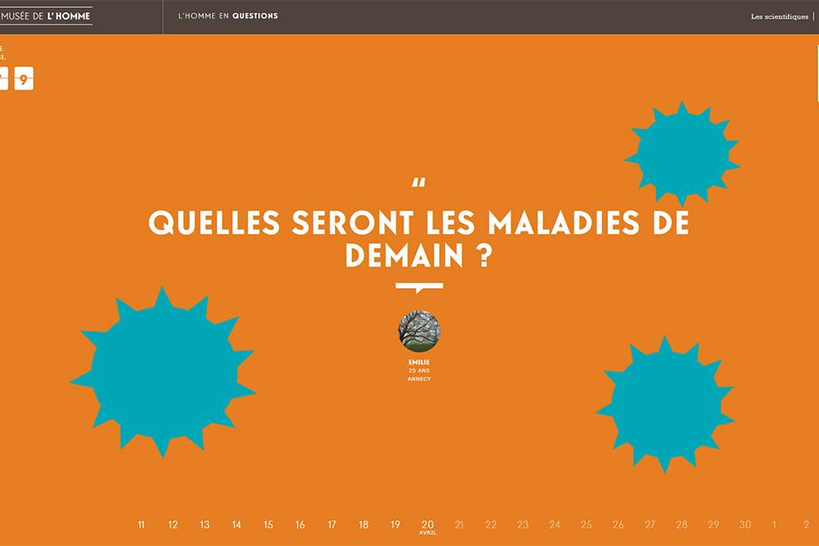
WEB
« LHOMME EN QUESTIONS »

Slide 24
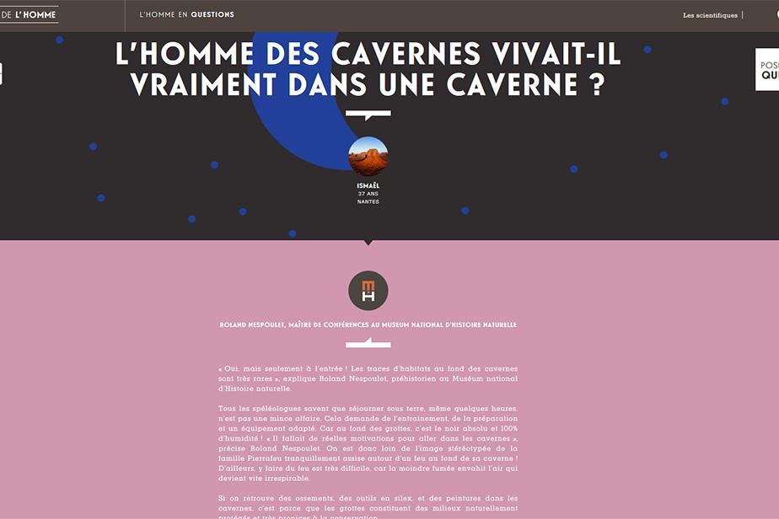
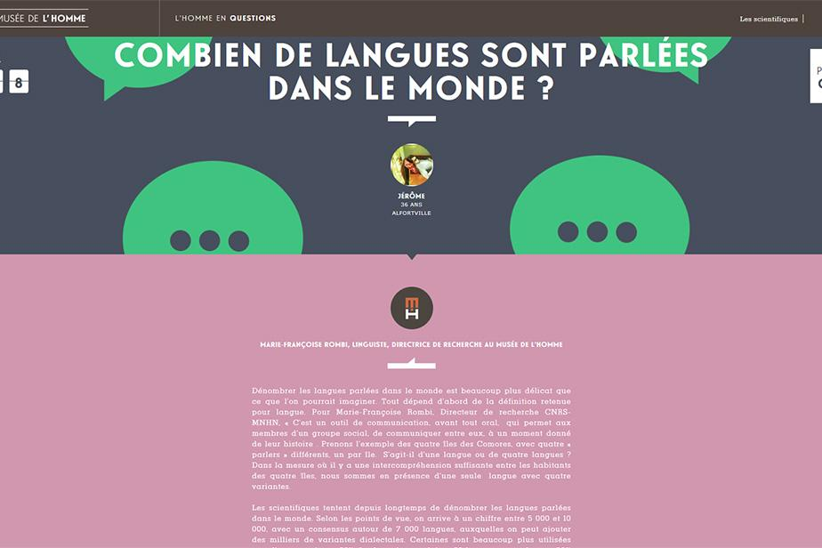
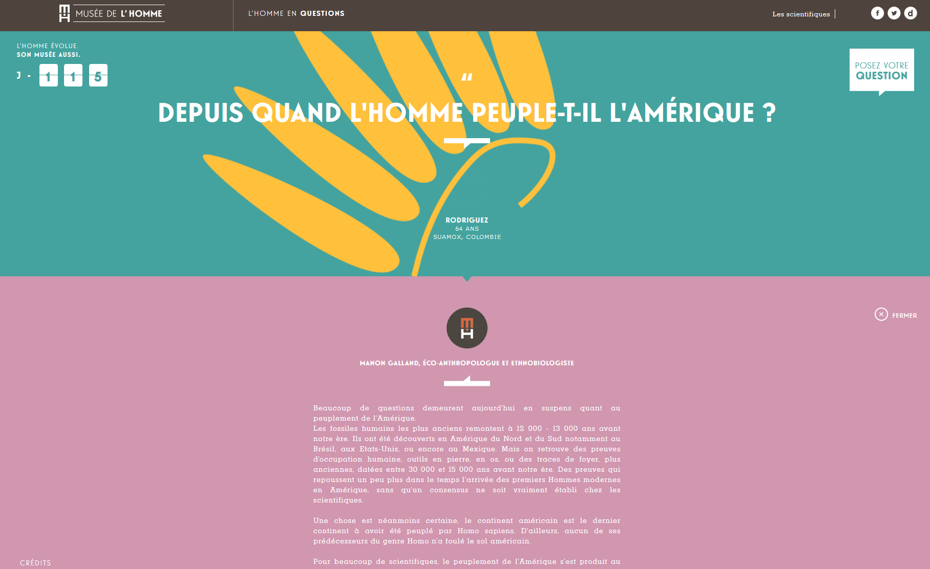
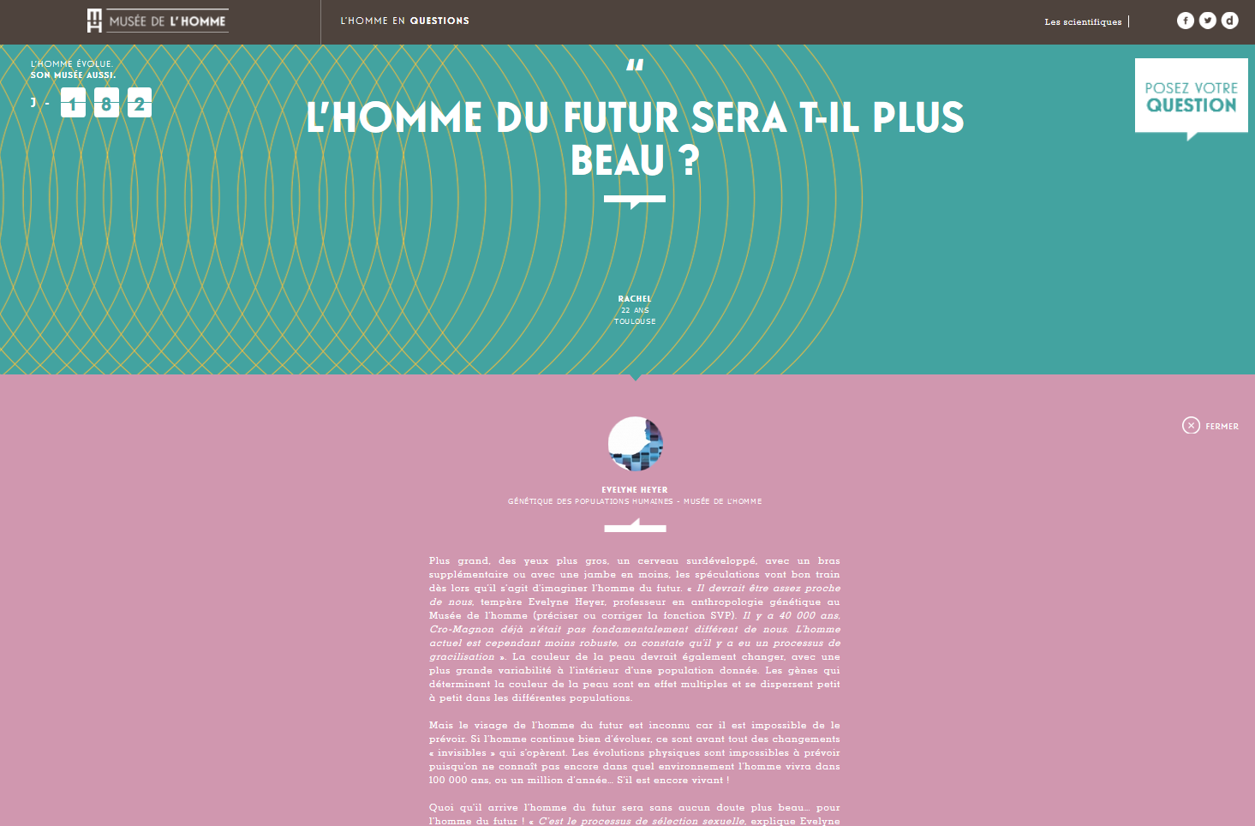
WEB
« LHOMME EN QUESTIONS »

Slide 25
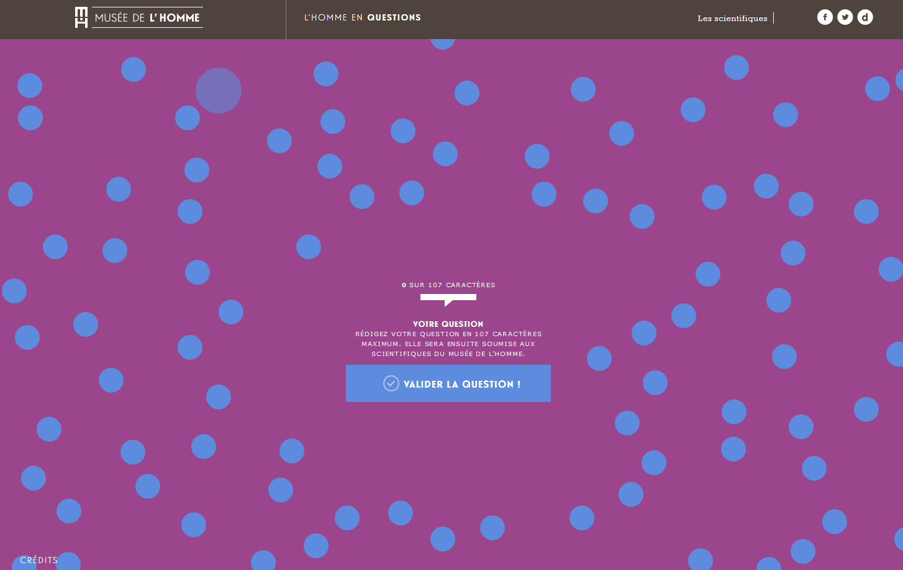
WEB
« LHOMME EN QUESTIONS »

Slide 26
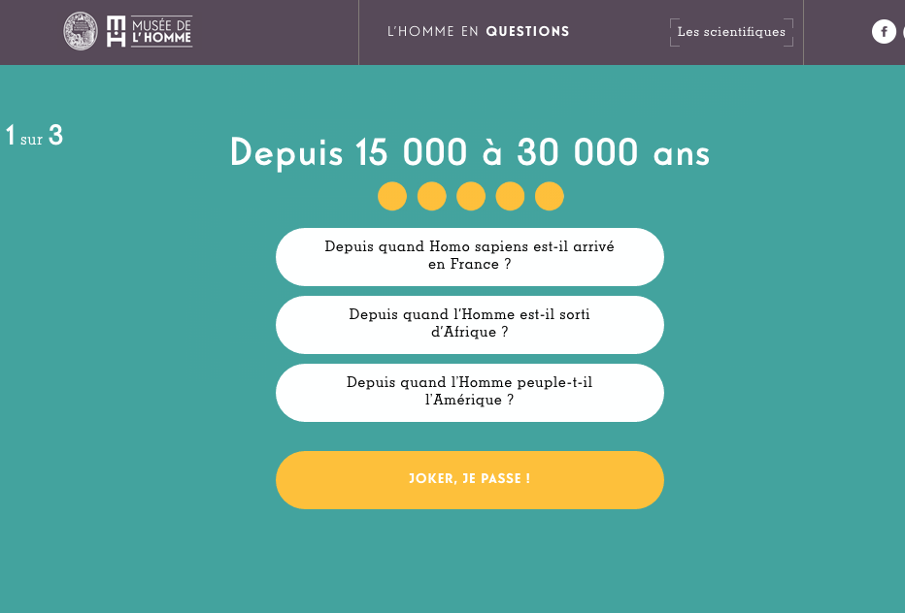
WEB
« LHOMME EN QUESTIONS » : LE QUIZ
>> Quizz depuis
le 20 mai 2016
>> principe du Jéopardy
>> 30 questions – jeux de 3 questions aléatoires
>> ludique et viral

Slide 27
PHASE 2 : DEVELOPPEMENT DE LA PRODUCTION EDITORIALE & STRATEGIE WEB SOCIALE
DEVELOPPEMENT DE LA PRODUCTION EDITORIALE
Les « fondations » des sites étant en place, il s’agit dorénavant de développer le volet « Contenus » pour répondre à l’objectif de diffusion des connaissances du Muséum, du Musée de l’Homme, et de l’ensemble de ses sites
>> Allocation des moyens tournée vers la médiation et la diffusion en ligne
blog, articles, dossiers – mutualisés avec les moyens de production éditoriale du Muséum et de ses sites (coproduction interne)
>> MOOC « Les Origines de l’Homme »
grâce au mécénat d’Orange, en partenariat avec TV5 Monde
>> Projet de Réalité virtuelle d’un dispositif de Réalité virtuelle (+ version web) sur le concept d’Arbre de la vie
grâce au mécénat d’Orange
>> Création de la Webtv du Musée de l’Homme
Ouverture chaîne Youtube
>> V2 du site museedelhomme.fr
Mise en ligne de 1800 objets exposés
V2 du site

Slide 28
PHASE 2 : PRODUCTION EDITORIALE &
STRATEGIE WEB SOCIALE
STRATEGIE WEB SOCIALE
Allocation des moyens tournée vers le Community Management du Muséum et de ses sites
Eté 2016, recrutement de 1,5 ETP dédié aux 3 grands sites parisiens du Muséum : Musée de l’Homme, au Parc zoologique de Paris, au Jardin des Plantes
Mise à jour de la stratégie Web éditoriale et sociale
Dernier semestre 2016 : définition de la politique de création de contenus transversaux / particuliers aux sites, et d’animation et de développements des communautés du Muséum

Slide 29
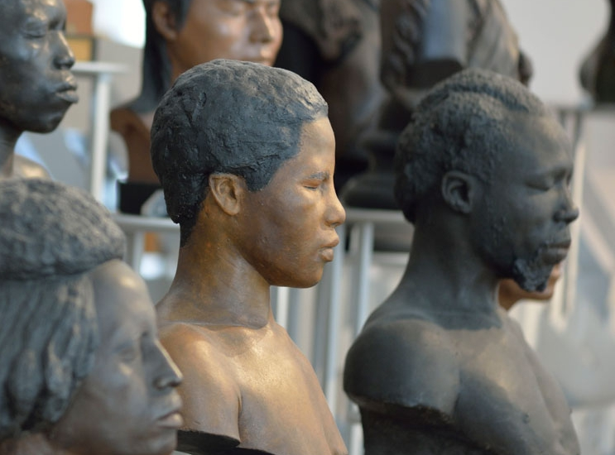
SITES INTERNET
>> museedelhomme.fr
>> lhommeenquestions.fr
>> lhommeenquestions.fr/lequiz

